Slide 1
স্বাগতম

Slide 2
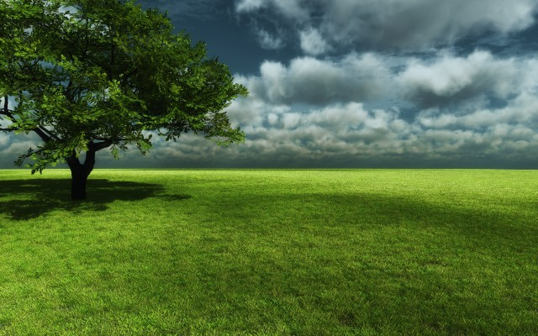
বাংলা বিভাগ

Slide 3
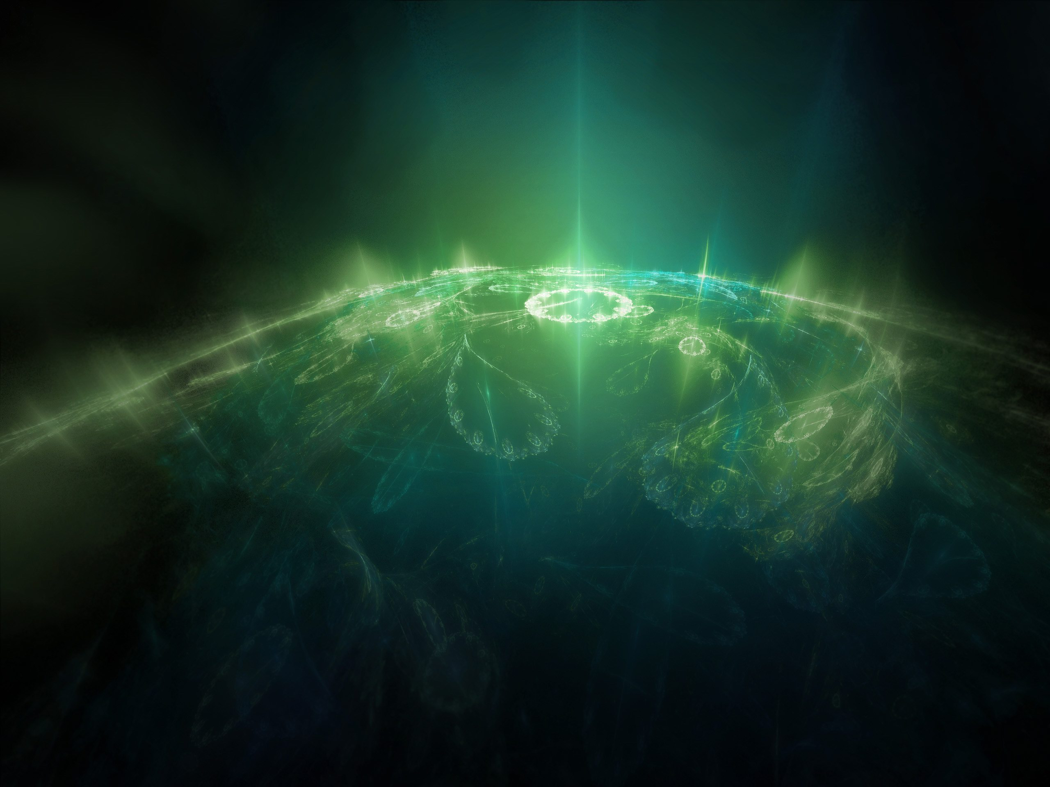
বাংলা প্রথম পত্র
শ্রেণি: একাদশ

Slide 4
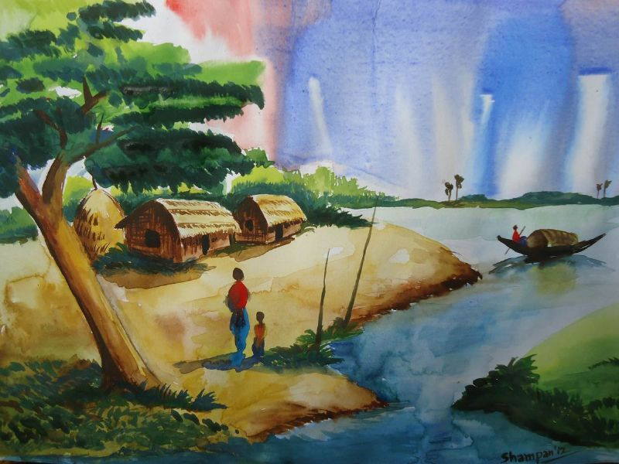
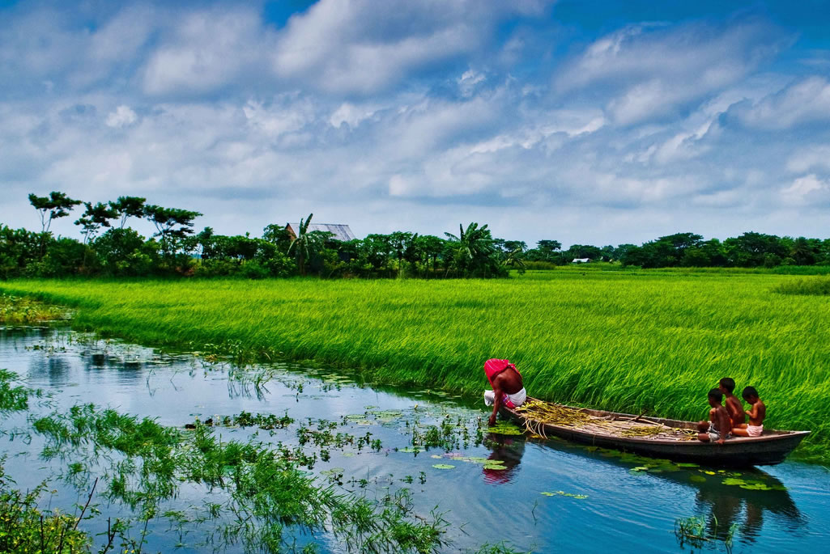
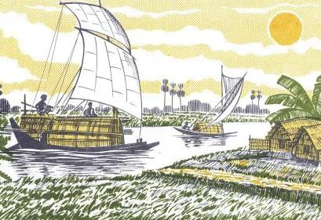
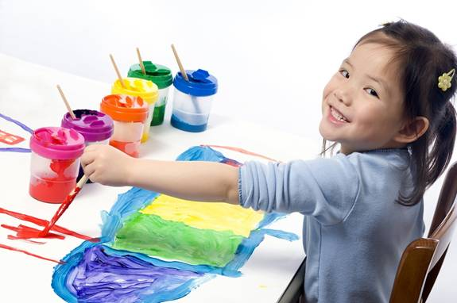
মানুষের সৃষ্টির মূল প্রেরণা হিসেবে কাজ করে প্রকৃতি;
তার রং, তার উপাদান, আর বিশেষ করে প্রকৃতির রূপ।

Slide 5
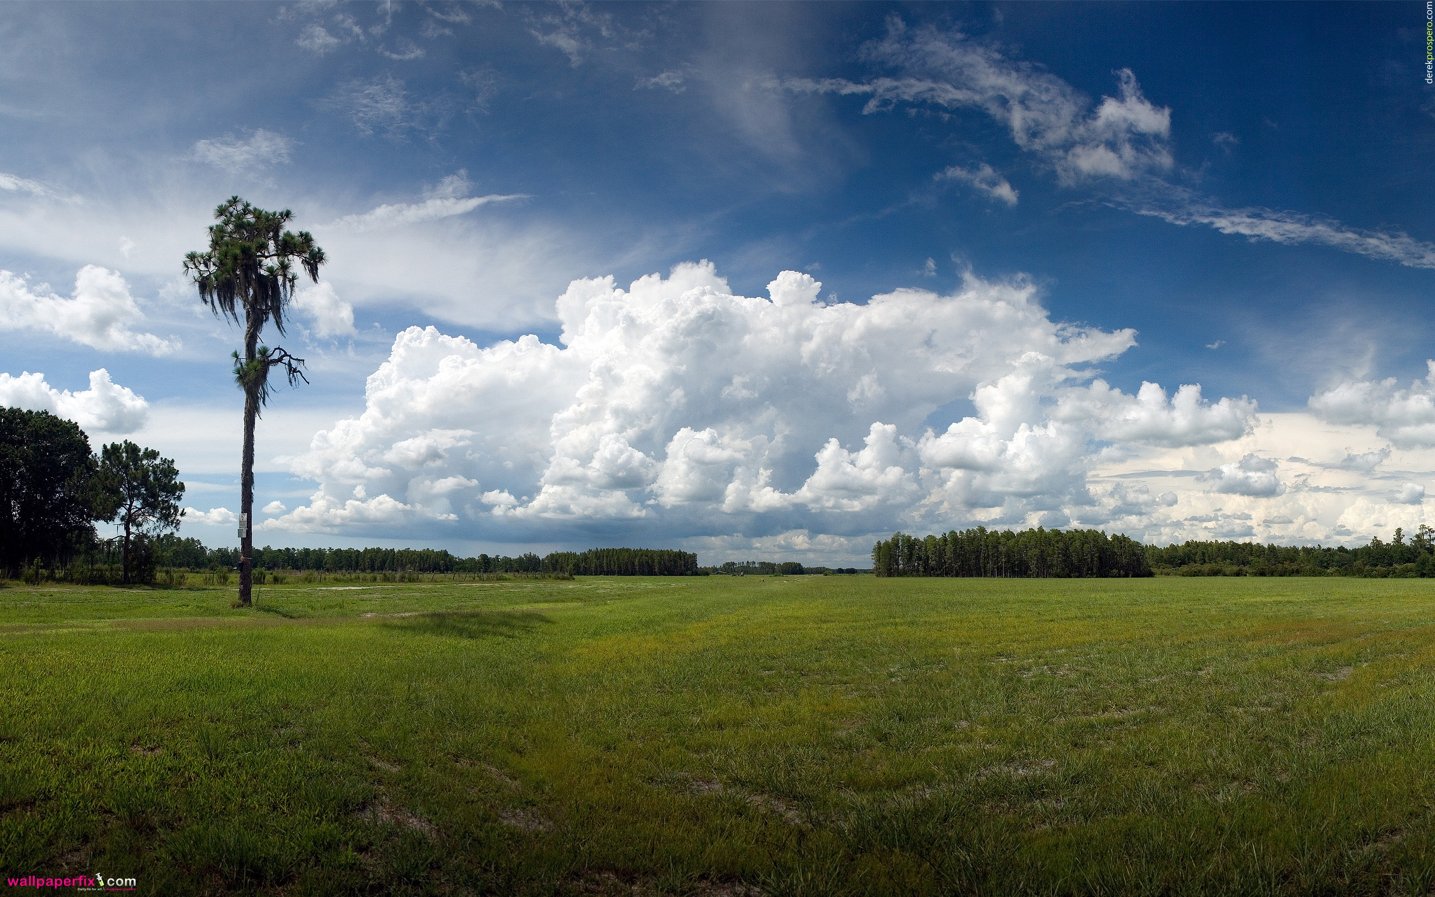
লোক-লোকান্তর
“লোক-লোকান্তর”কাব্যগ্রন্থের নাম কবিতা
আত্মপরিচয়মূলক কবিতা ২/১

Slide 6
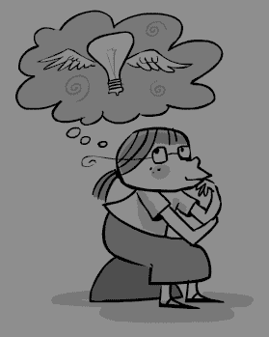
শিখন ফল
এই পাঠ শেষে শিক্ষার্থীরা...
কবি আল মাহমুদ সম্পর্কে বলতে পারবে।
কবির কাব্যচেতনার স্বরূপ বিশ্লেষণ করতে পারবে।
বাংলার প্রাকৃতিক সৌন্দর্যের প্রতি কবির
মুগ্ধতার স্বরূপ ব্যাখ্যা করতে পারবে।

Slide 7
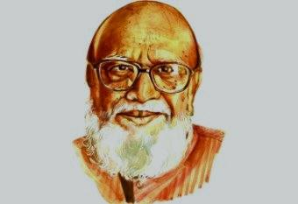
আল মাহমুদ

Slide 8
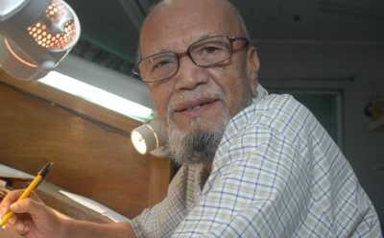
প্রকৃত নাম- মির আবদুস শুকুর আল মাহমুদ
পিতা- আবদুর রব মির
মাতা- রওশন আরা মির
পেশা- সাংবাদিকতা (দৈনিক গণকন্ঠ, দৈনিক কর্ণফুলীর সম্পাদক)
আবসরের পূর্ব পর্যন্ত বাংলাদেশ শিল্পকলা একাদেমির পরিচালক ছিলেন।
পড়াশোনা- মাধ্যমিক স্তর পর্যন্ত
কবিতার জগৎ- স্নিগ্ধ-শ্যামল, প্রশান্ত গ্রামীণ জীবন ও প্রকৃতির চিরায়ত রূপ
জন্ম- ১৯৩৬, ১১ জুলাই ব্রাহ্মণবাড়িয়া জেলার মৌড়াইল গ্রামে।
পুরস্কার- বাংলা একাদেমি পুরস্কার, একুশে পদকসহ অসংখ্য পুরস্কার।

Slide 9
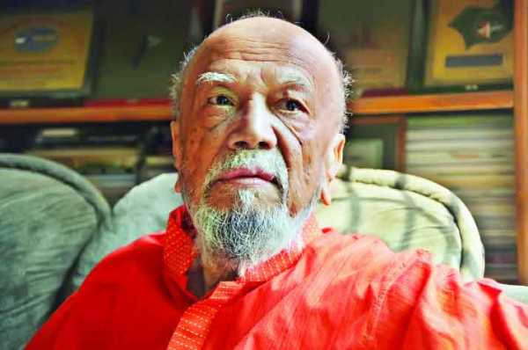
কাব্যগ্রন্থ
লোক-লোকান্তর, কালের কলস, সোনালী কাবিন, মায়াবি পর্দা দুলে উঠো, অদৃষ্টবাদীদের রান্নাবান্না, বখতিয়ারের ঘোড়া, আরব্য রজনীর রাজহাঁস
শিশুতোষ- পাখির আছে ফুলের কাছে,
উপন্যাস
ডাহুকী, আগুনের মেয়ে,
নিশিন্দা নারী, কবি ও কোলাহল
ছোটগল্প
পানকৌড়ির রক্ত, সৌরভের কাছে পরাজিত
,গন্ধবণিক

Slide 10
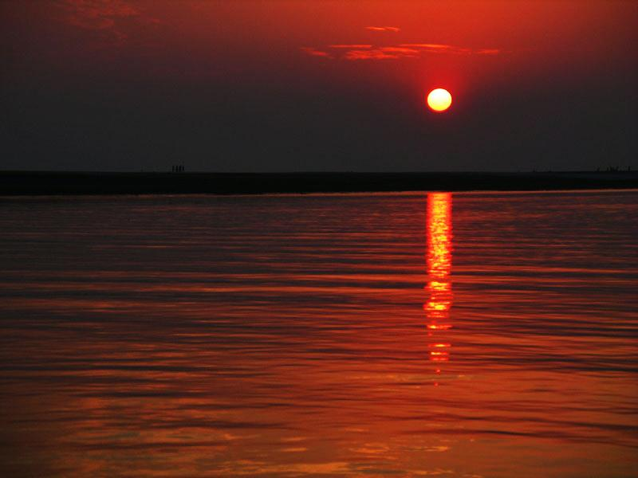
লোক-লোকান্তর
আল মাহমুদ
আমার চেতনা যেন একটি শাদা সত্যিকার পাখি,
বসে আছে সবুজ অরণ্যে এক চন্দনের ডালে;
মাথার ওপরে নিচে বনচারী বাতাসের তালে
দোলে বন্য পানলতা, সুগন্ধ পরাগে মাখামাখি
হয়ে আছে ঠোঁট তার। আর দুটি চোখের কোটরে
কাটা সুপারির রং, পা সবুজ, নখ তীব্র লাল
যেন তার তন্ত্রে মন্ত্রে ভরে আছে চন্দনের ডাল
চোখ যে রাখতে নারি এত বন্য ঝোপের ওপরে।
তাকাতে পারি না আমি রূপে তার যেন এত ভয়
যখনি উজ্জ্বল হয় আমার এ চেতনার মণি,
মনে হয় কেটে যাবে, ছিঁড়ে যাবে সমস্ত বাঁধুনি
সংসার সমাজ ধর্ম তুচ্ছ হয়ে যাবে লোকালয়।
লোক থেকে লোকান্তরে আমি যেন স্তব্ধ হয়ে শুনি
আহত কবির গান। কবিতার আসন্ন বিজয়।

Slide 11
আমার চেতনা যেন একটি শাদা সত্যিকার পাখি
(চেতনা: কাব্যবোধ ও কাব্যচেতনা)

Slide 12
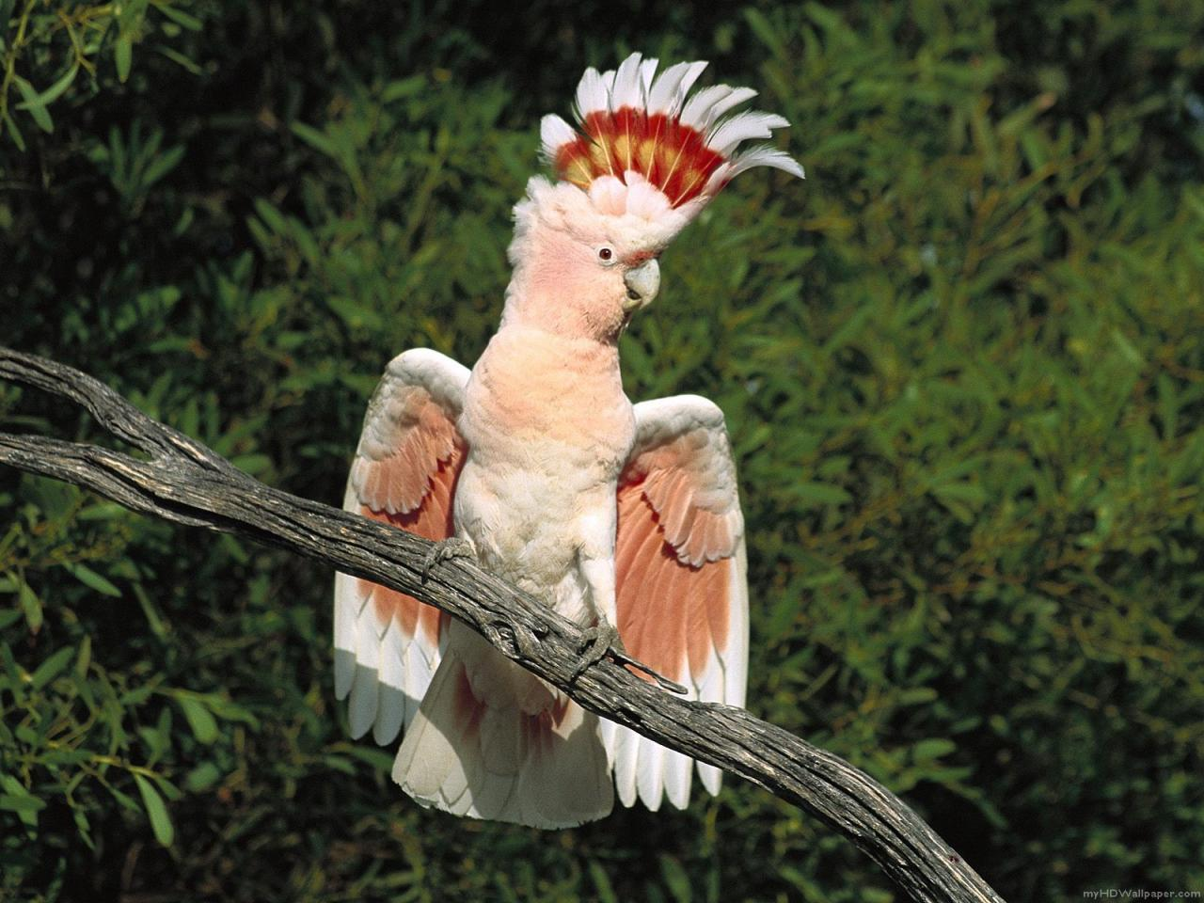
বসে আছে সবুজ অরণ্যে এক চন্দনের ডালে;

Slide 13
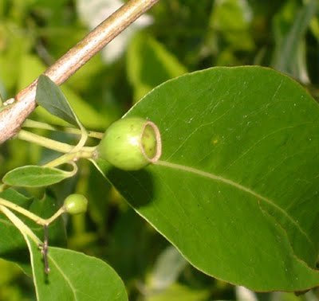
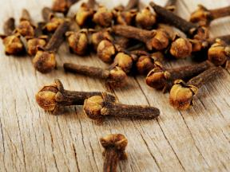
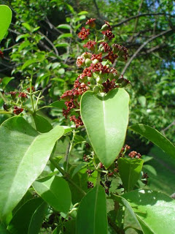
চন্দন ফুল
চন্দন ফুল: ঝাল-মিষ্টি লবঙ্গ

Slide 14
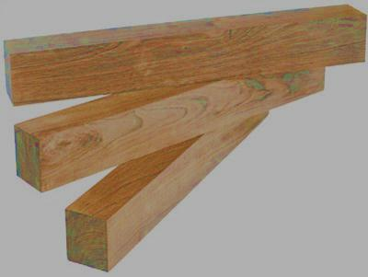
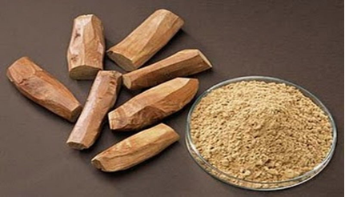
চন্দন:সুগন্ধি কাঠের গাছ
কবির কাব্যসত্তার মধুরতার সাথে চন্দনের সম্পর্ক নিহিত

Slide 15
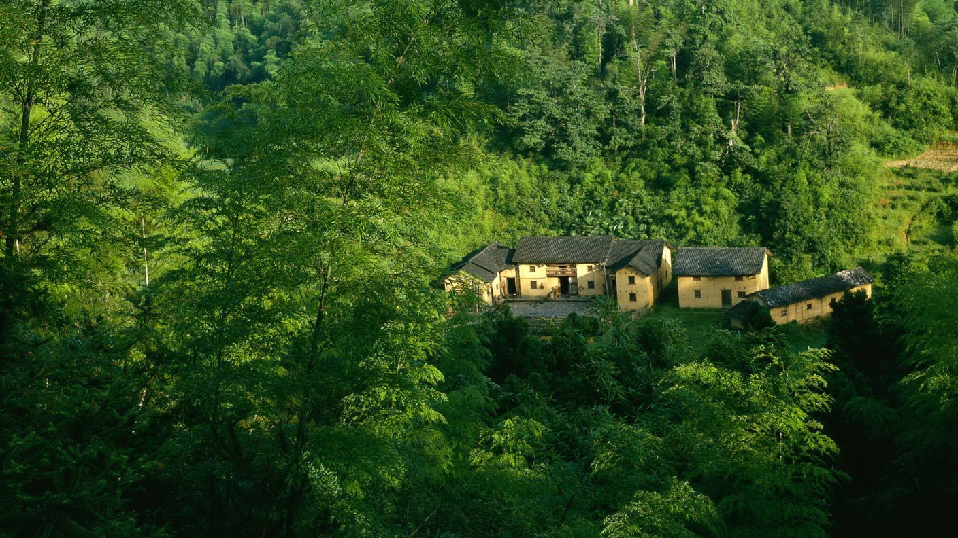
মাথার ওপরে নিচে বনচারী বাতাসের তালে

Slide 16
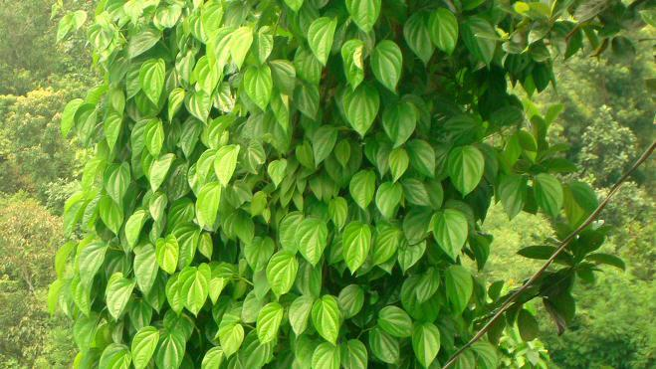
দোলে বন্য পানলতা

Slide 17
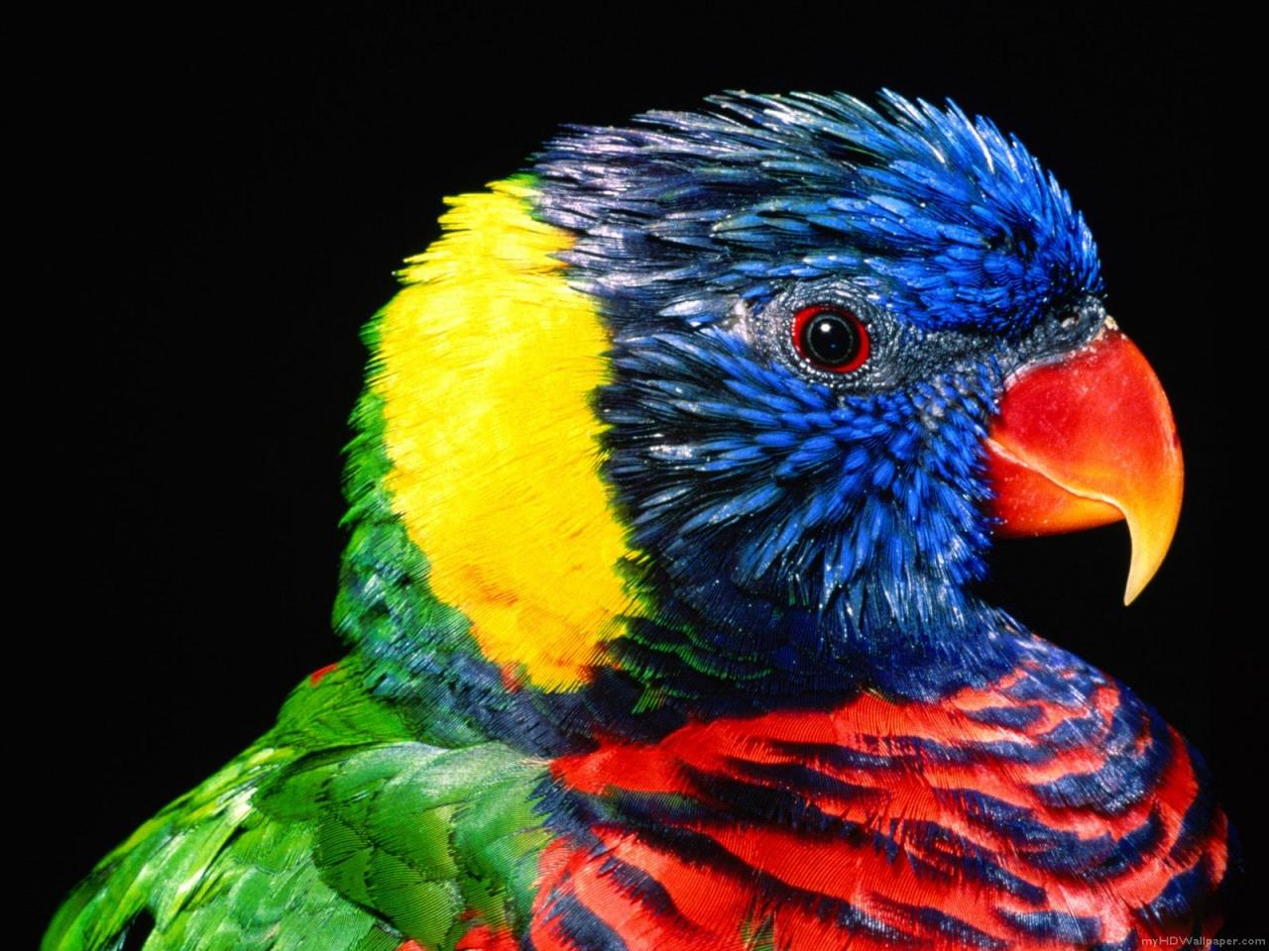
সুগন্ধ পরাগে মাখামাখি হয়ে আছে ঠোঁট তার।

Slide 18
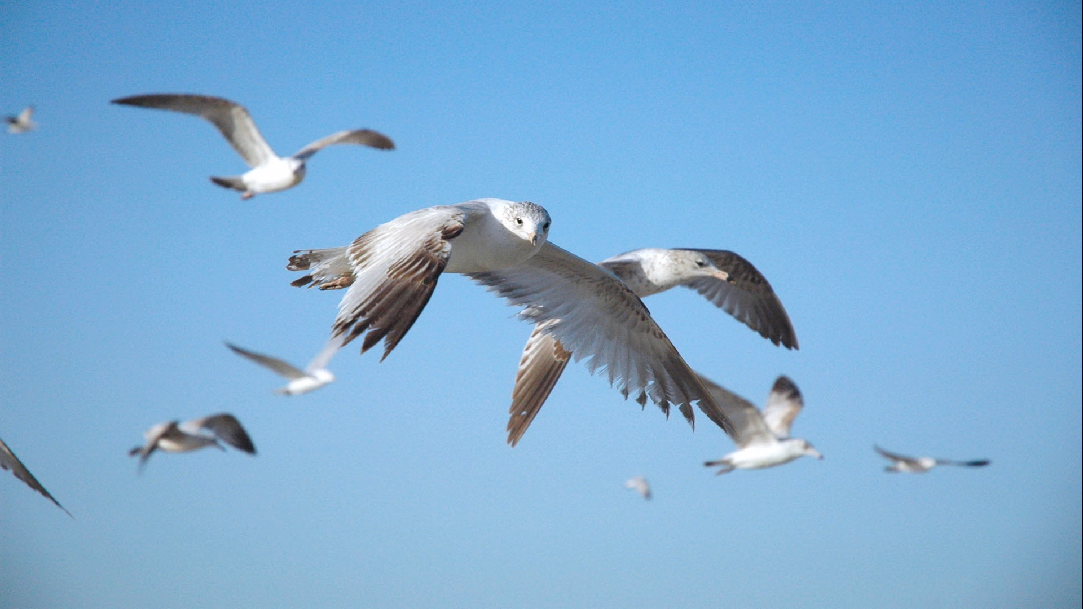
কবির ঠোঁট, অস্তিত্বের স্বরূপ, কাব্যভাষা
সাদা পাখির ঠোঁট যেন কবির চেতনার ঠোঁট

Slide 19
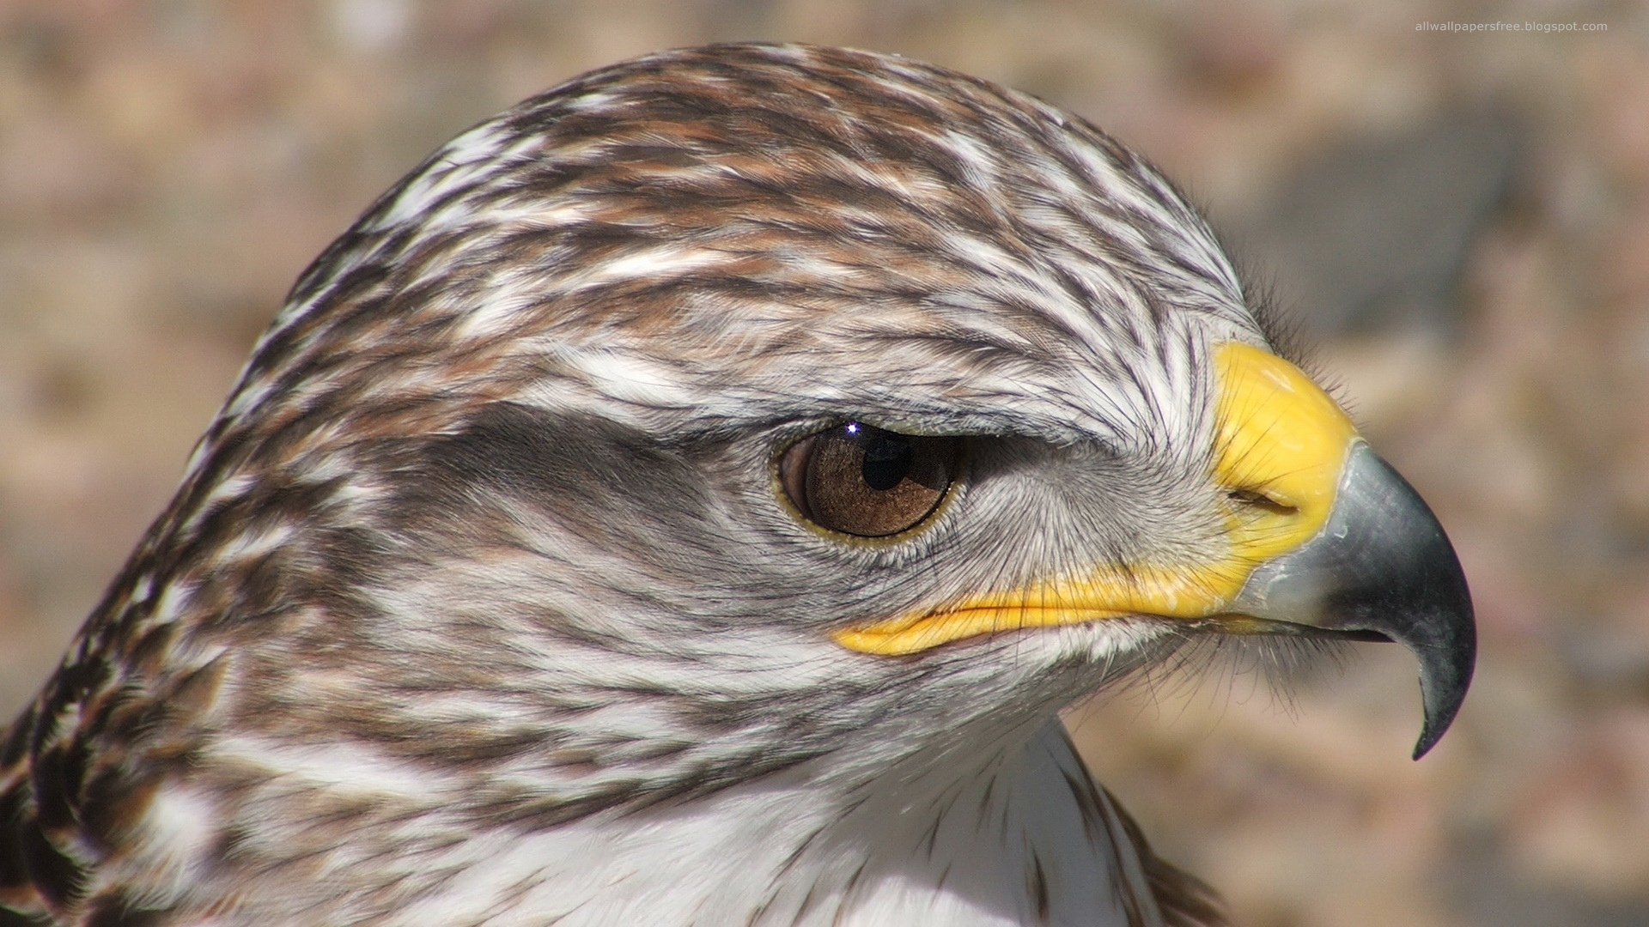
আর দুটি চোখের কোটরে
কাটা সুপারির রং

Slide 20
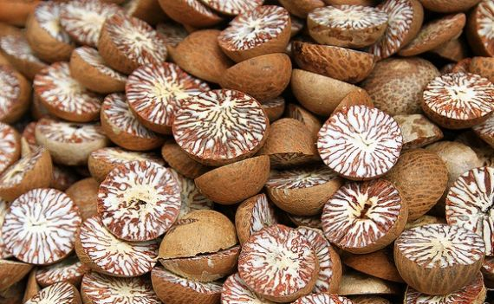
কাটা সুপারি

Slide 21
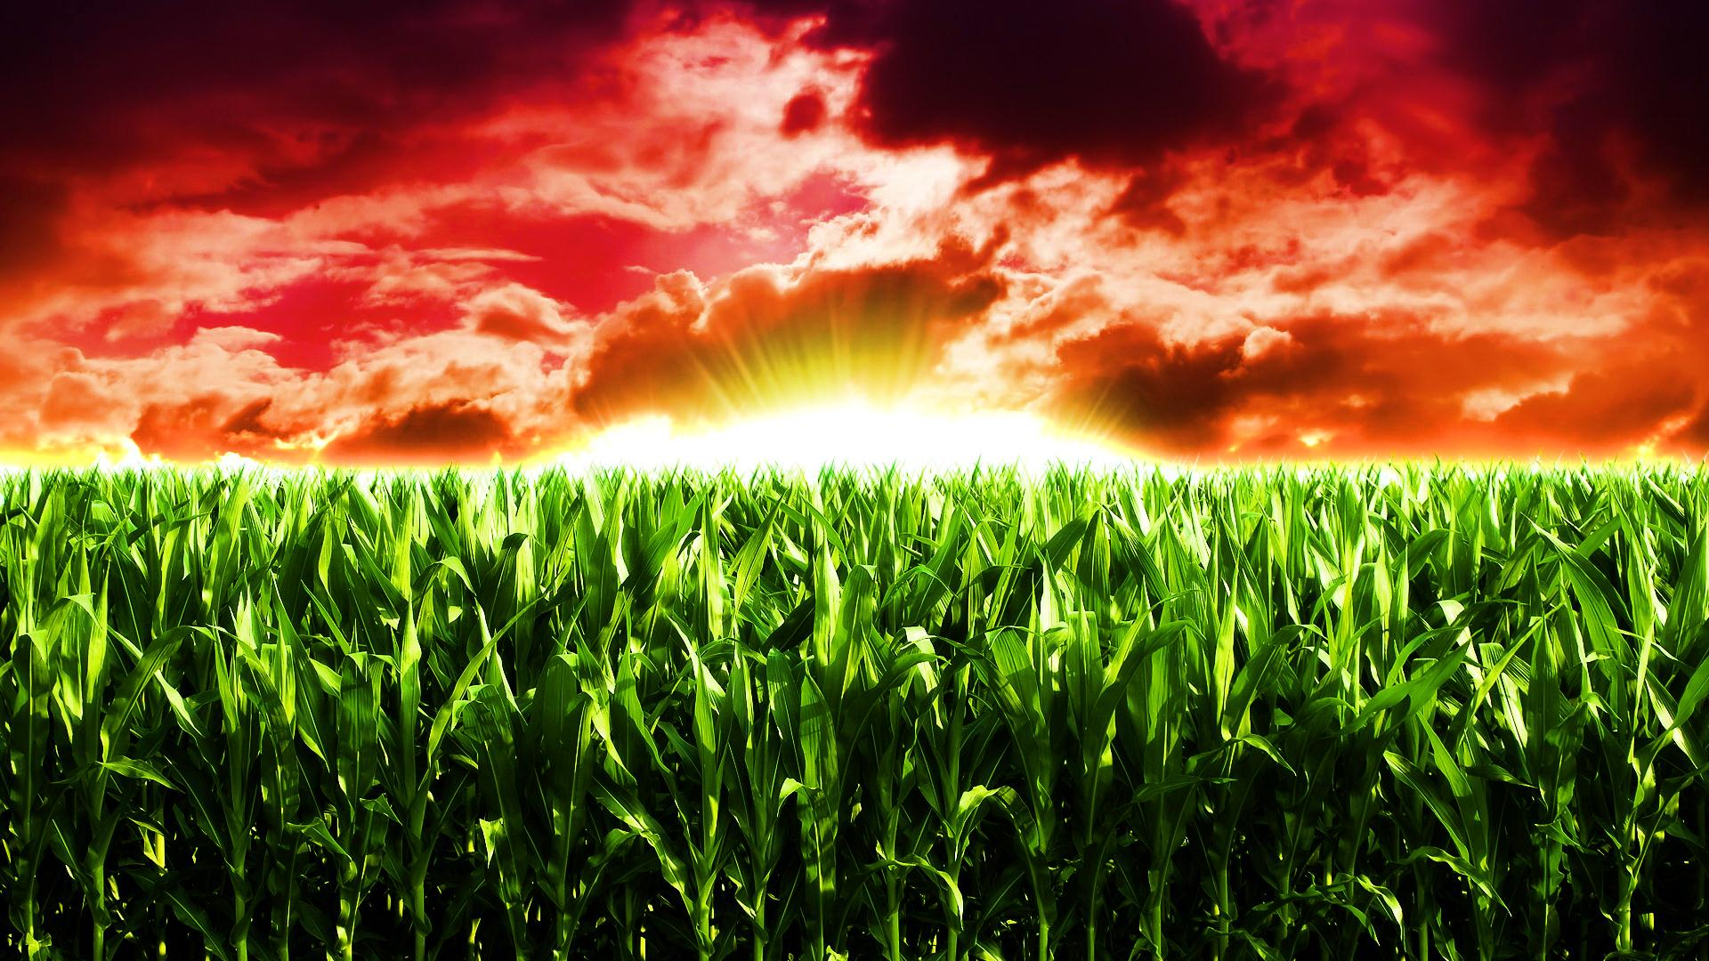
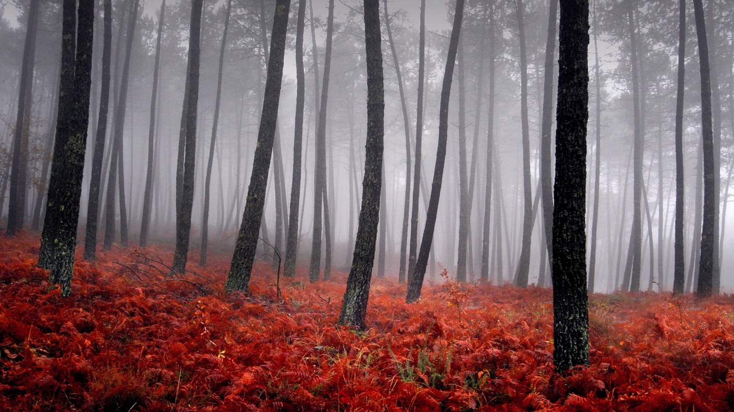
পা সবুজ, নখ তীব্র লাল

Slide 22
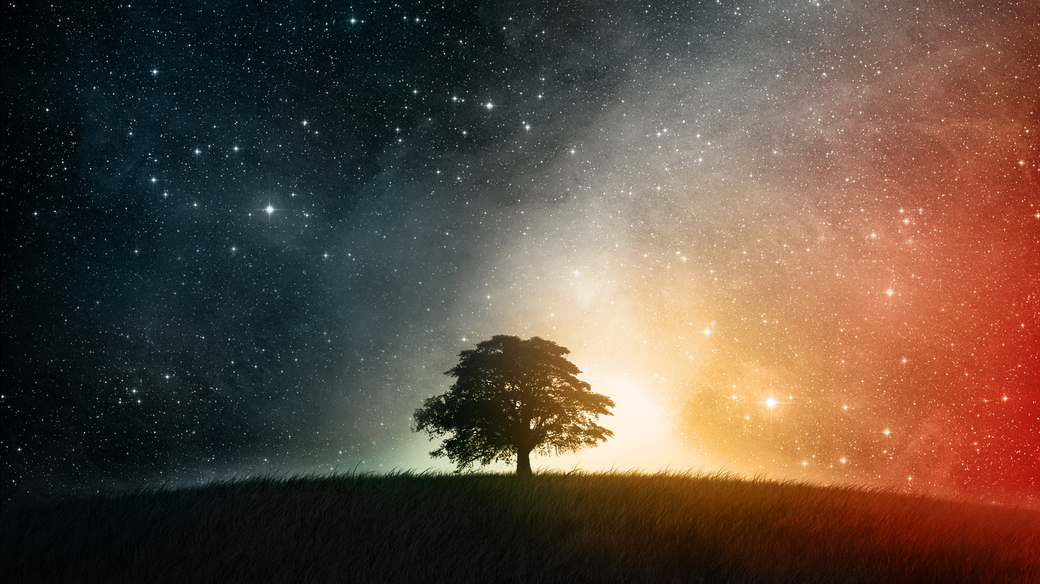
যেন তার তন্ত্রে মন্ত্রে ভরে আছে চন্দনের ডাল

Slide 23
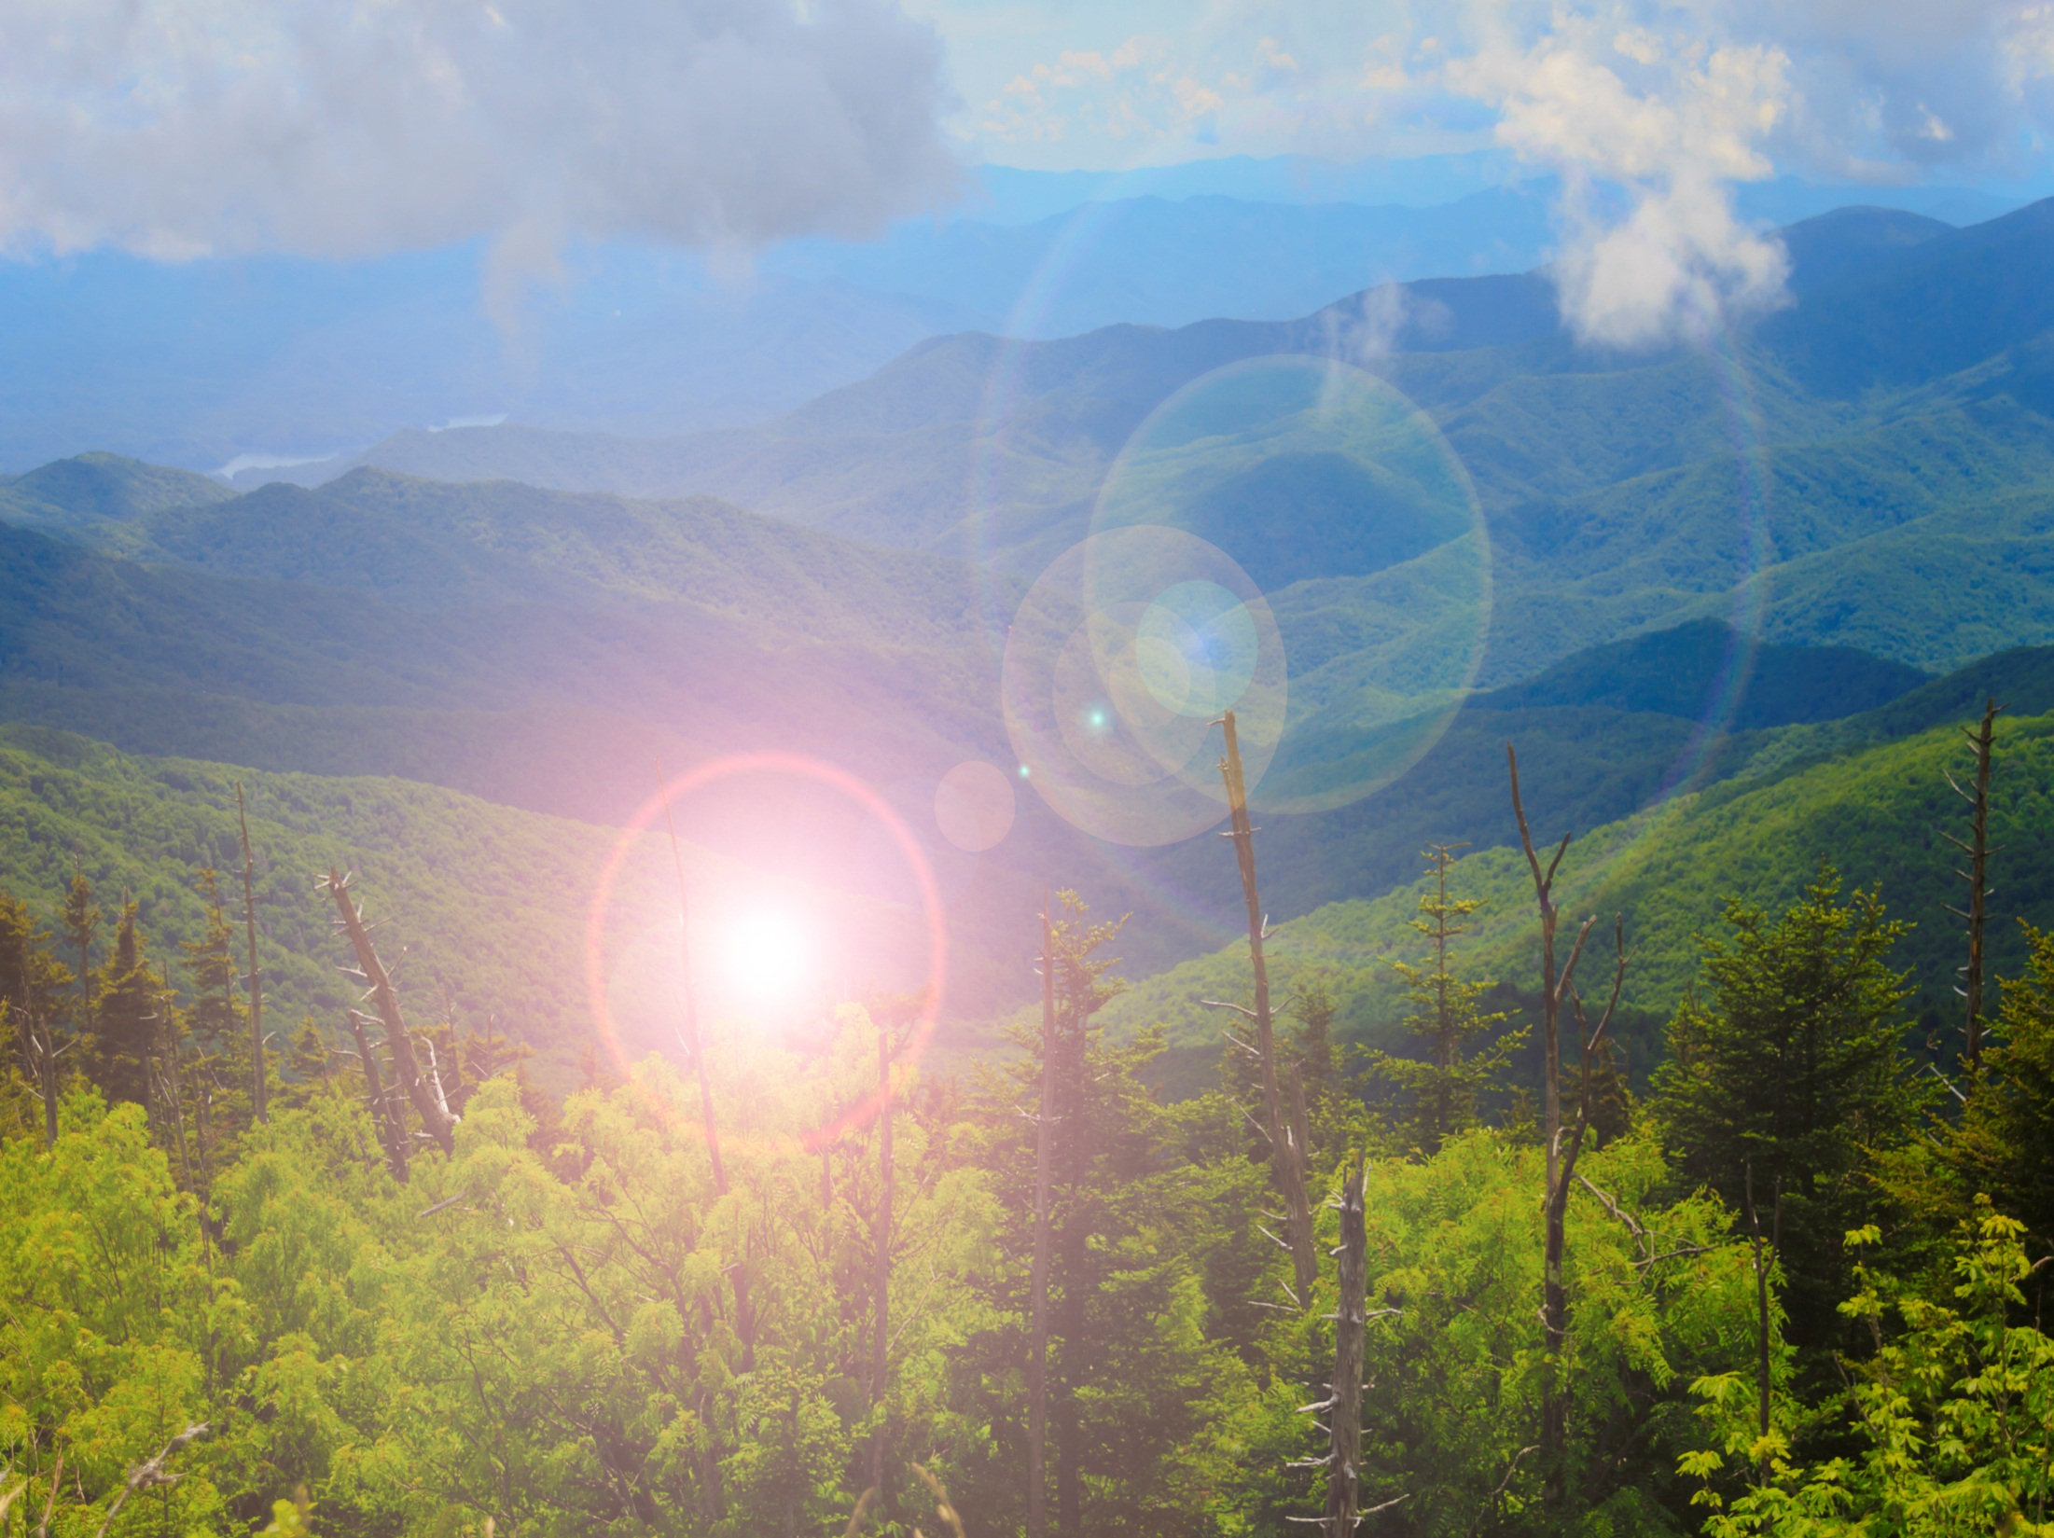
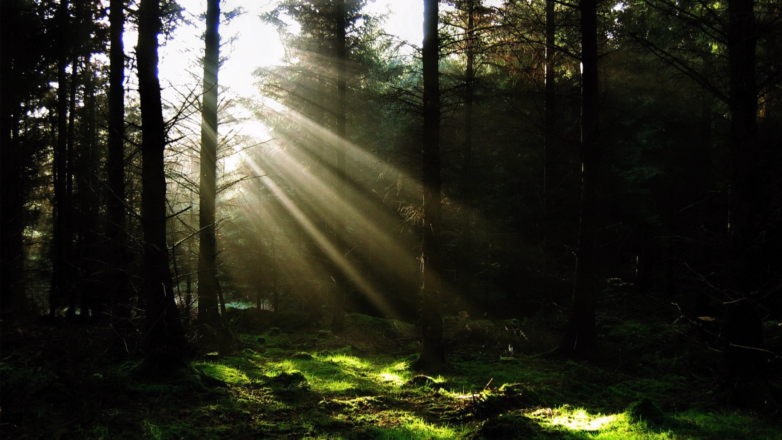
চোখ যে রাখতে নারি এত বন্য ঝোপের ওপরে।

Slide 24
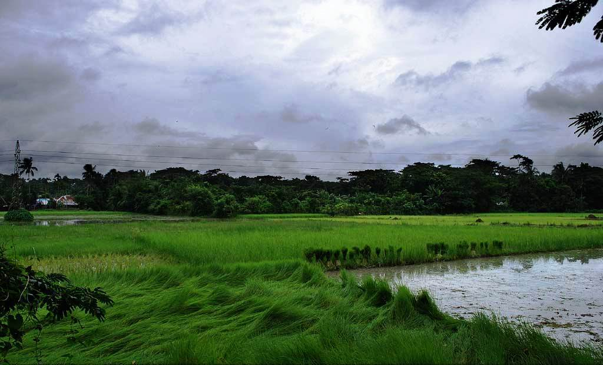
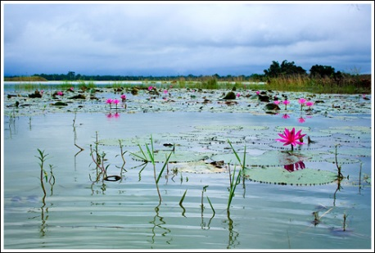
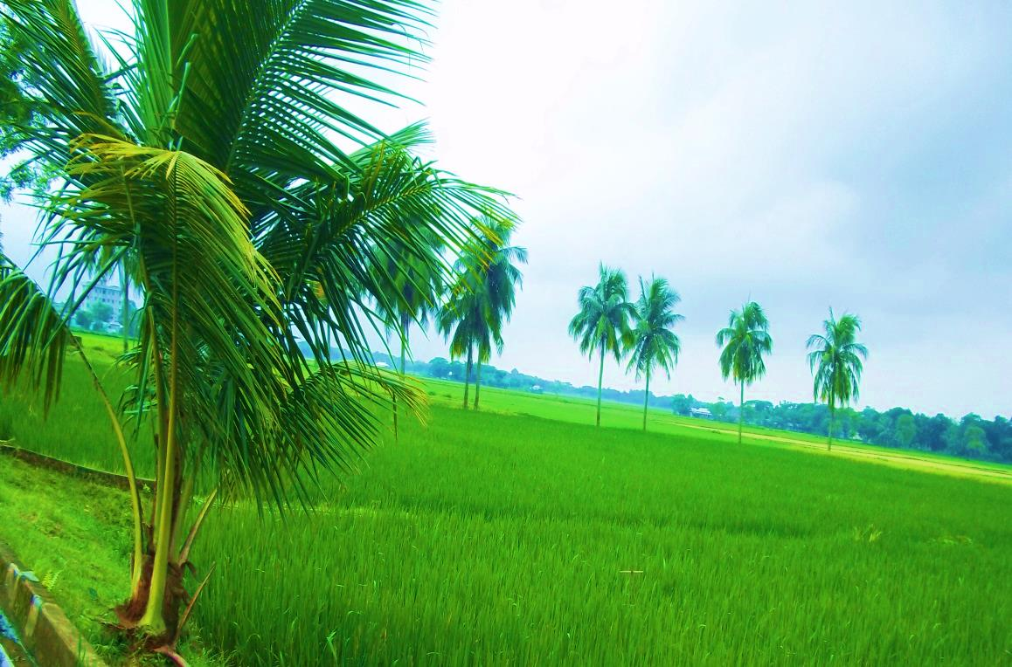
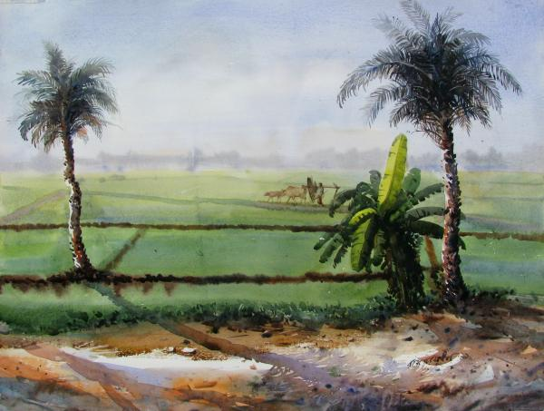
কবি নিসর্গ উপলব্ধি, চিরায়ত গ্রামবাংলা

Slide 25
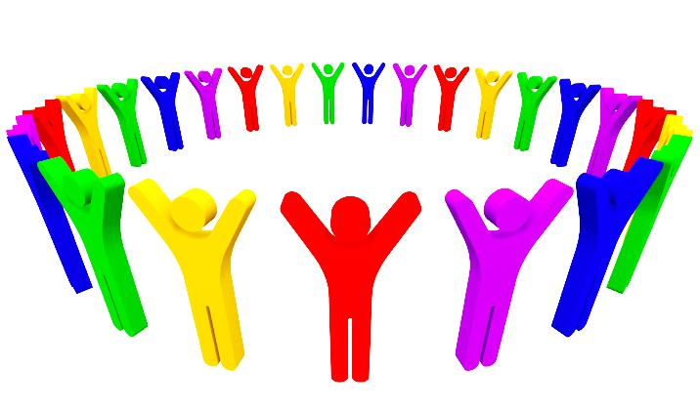
দলীয় কাজ
কবিতায় কবি প্রকৃতির কোন বিষয় গুলো ব্যবহার করেছেন তা লেখ।
(দল- ক)
কবিতায় পাখির কোন বিষয় গুলো কবি নিজের সাথে তুলনা করেছেন তা লেখ।
(দল-খ)

Slide 26
মূল্যায়ন
কবির প্রকৃত নাম কী?
কবির পেশা কী ছিল?
আল মাহমুদের কবিতার জগৎ কী নিয়ে তৈরি?
কবিতাটি কোন কাব্যগ্রন্থ থেকে নেয়া হয়েছে?
কবিতায় কোন রংয়ের পাখির কথা বলা হয়েছে?
পাখিটি কিসের ডালে বসে আছে?

Slide 27
বাড়ির কাজ
তোমার দেখা একটিগ্রামের বর্ণনা দাও, যার সাথে কবিতায় বর্ণিত প্রাকৃতিক সৌন্দর্যের মিল রয়েছে।

Slide 28
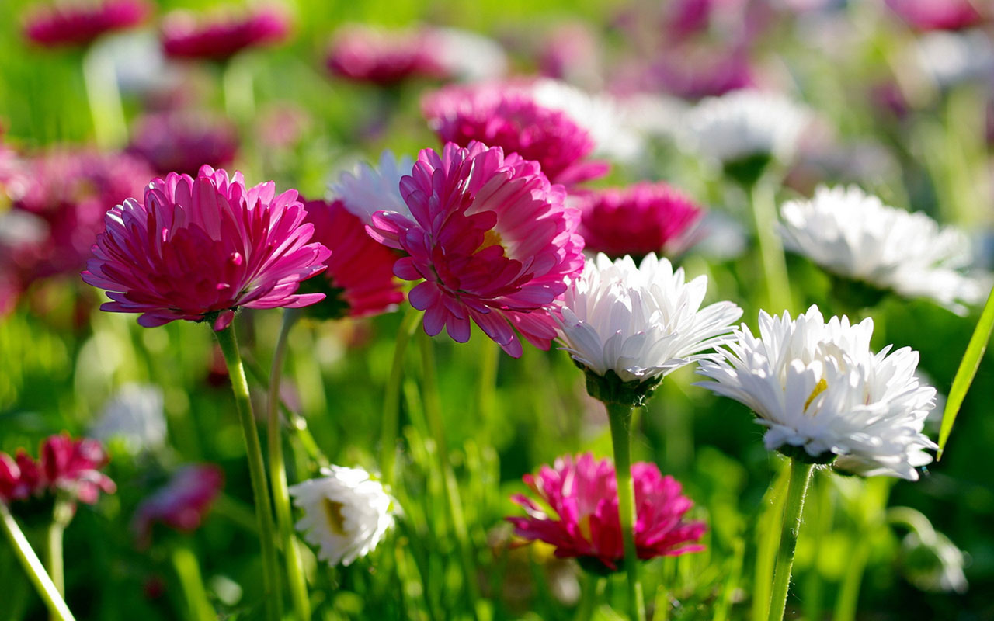
আমাদের জীবনে ধর্মীয় অনুশাসন গুলোর সঠিক ব্যবহার নিশ্চিত করি।

Slide 29
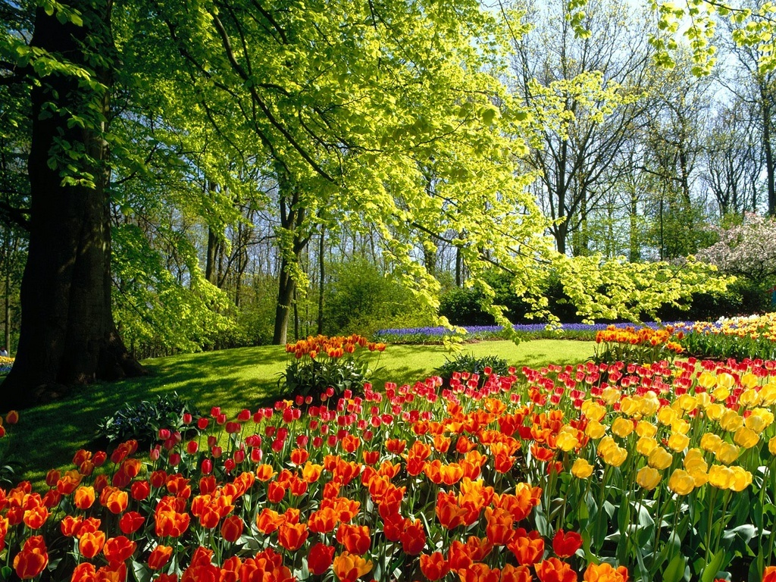
ধন্যবাদ

